Slide 1
আজকের পাঠে সকলকে স্বাগত

Slide 2
উপস্থাপনায়
মোহাম্মদ নজরুল ইসলাম
সহকারী অধ্যাপক
সমাজকর্ম বিভাগ
সৈয়দ বজলুল হক কলেজ
বাইশারী, বরিশাল

Slide 3
পাঠ পরিচিতি
সমাজকর্ম দ্বিতীয় পত্র
একাদশ-দ্বাদশ শ্রেণি
তৃতীয় অধ্যায়
সামাজিক সমস্যা সমাধানে সমাজকর্মের অনুশীলন

Slide 4
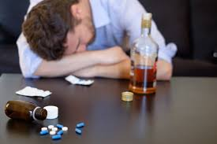
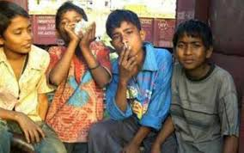
পূর্ব জ্ঞান যাচাই

Slide 5
পাঠ ঘোষণা
মাদকাসক্তির ধারণা এবং
মাদকাসক্তির কারণ ও প্রভাব

Slide 6
শিখনফল
পাঠ শেষে শিক্ষার্থীরা----
১। মাদকাসক্তির ধারণা ব্যাখ্যা করতে পারবে
২। মাদকাসক্তির কারণসমুহ বলতে পারবে
৩। মাদকাসক্তির প্রভাব বিশ্লেষণ করতে পারবে

Slide 7
মাদকাসক্তির ধারণা
সাধারণভাবে,কোন মাদক বা নেশা জাতীয় দ্রব্যের উপর ক্রমাগত নির্ভরশীলতাকে মাদকাসক্তি বলে। মাদকাসক্তি হলো একটি স্নায়বিক ধারণা যার প্রভাবে ব্যক্তির আচরণে অস্বাভাবিকতা ও অসংগতি দেখা দেয়। । সারা বিশ্বে মাদক দ্রব্য হিসেবে মদ , গাঁজা, চরস, আফিম. হেরোইন, কোকেন, মারিজুয়ানা, ইয়াবা, ফেন্সিডিল প্রভৃতির পরিচিতি সর্বাধিক । সুতরাং স্পষ্ট বুঝা যাচ্ছে মাদকাসক্তি সম্পর্কে ধারণা লাভ করতে হলে মাদক দ্রব্য সম্পর্কে জানতে হবে । গবেষণায় দেখা গেছে বেশিরভাগ ক্ষেত্রে মাদকাসক্তি শুরু হয় সিগারেট থেকে ।

Slide 8
বিশ্ব স্বাস্থ্য সংস্থা (World Health Organization)-
এর মতে, ‘মাদকাসক্তি এমন মানসিক কখনো বা শারীরিক প্রতিক্রিয়া, যা জীবিত প্রাণি ও মাদকের মিথস্ক্রিয়ার মধ্য দিয়ে সৃষ্টি হয়। এ প্রতিক্রিয়ায় উল্লেখযোগ্য লক্ষণগুলো হলো-মাদক দ্রব্যটি কমবেশি নিয়মিত গ্রহণের দুর্দমনিয় ইচ্ছা, মাদক দ্রব্য সৃষ্ট ফল বা প্রতিক্রিয়া পাওয়ার তীব্র আকাঙ্খা অথবা মাদকদ্রব্য না থাকার অস্বস্থি এড়ানোর প্রচেষ্টা । ’

Slide 9
মাদকাসক্তির কারণ

Slide 10
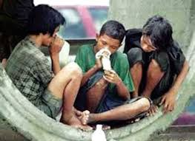

Slide 11
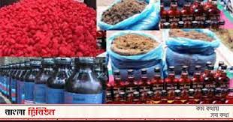
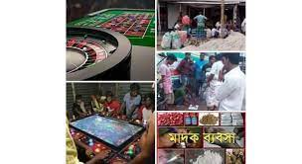

Slide 12
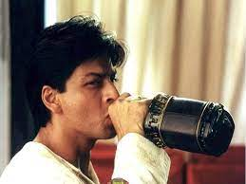

Slide 13
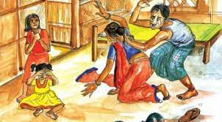

Slide 14
মাদকাসক্তির কারণ
মাদকাসক্তির কারণ
১। সঙ্গদোষ
২। মাদক দ্রব্যের সহজলভ্যতা
৩।সাংস্কৃতিক বিপর্যয়
৪। বঞ্চনা ও হতাশা
৫। কৌতুহল
৬। বেকারত্ব
৭। নৈতিকতার বিপর্যয় ও মুল্যবোধের অবক্ষয়
৮। পলায়ন কৌশল
৯। ফ্যাশন
১০। পারিবারিক ভাঙন
১১। আইণশৃঙ্খলা বাহিনীর দুর্বলতা
১২। শিহরণমুলক অনুভূতি

Slide 15
মাদকাসক্তির প্রভাব

Slide 16
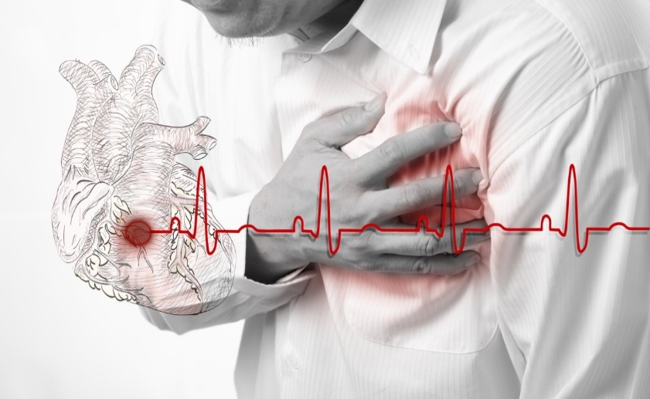
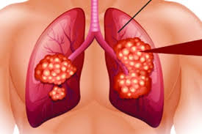

Slide 17
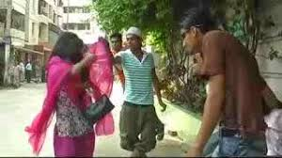
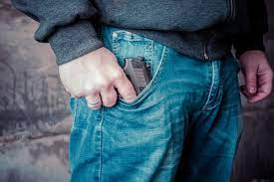

Slide 18
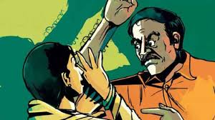

Slide 19
এক নজরে মাদকাসক্তির প্রভাব
১। অপরাধ প্রবণতা বৃদ্ধি
২। স্বাস্থ্যহীনতা
৩। পারিবারিক বিশৃঙ্খলা
৪। জোতীয় অগ্রগতির অন্তরায়
৫। নেতৃত্বের শূন্যতা
৬। দুর্ঘটনা বৃদ্ধি
৭। অবৈধ আয় বৃদ্ধি
৮। শিক্ষার পরিবেশ বিনষ্ট
৯। নৈতিক অবক্ষয়
১০। কলুষিত সামাজিক পরিবেশ

Slide 20
২১ মে ২০১৮, বিবিসি বাংলা এর তথ্য মতে,
বাংলাদেশে মাদক ব্যবসা এবং এর ব্যবহার এখন এক 'ভয়াবহ পর্যায়ে পৌঁছেছে' এবং 'রক্ষণশীল অনুমান অনুযায়ী' এখন দেশে মাদকাসক্তের সংখ্যা প্রায় ৭০ লক্ষ এবং এর অধিকাংশই ইয়াবাসেবী - বলছেন একজন বিশেষজ্ঞ।
এটা ফিলিপিনের চাইতেও অনেক বেশি, কারণ ২০১৬ সালেও সেদেশে মাদকাসক্তের সংখ্যা ছিল ১৮ লক্ষ" - বলছেন নর্থসা্‌উথ বিশ্বিবদ্যালয়ের অধ্যাপক এমদাদুল হক, যিনি উপমহাদেশে মাদকাসক্তির ইতিহাস নিয়ে একাধিক বই লিখেছেন।
ফিলিপিনে রডরিগো দুতার্তের সরকার গত বছর মাদকের বিরুদ্ধে যে সশস্ত্র অভিযান শুরু করে তাতে এ পর্যন্ত ৩ হাজার ৮শ'-রও বেশি মাদকাসেবী, বিক্রেতা বা পাচারকারী নিহত হয়েছে - যাকে মানবাধিকার সংগঠনগুলো 'বিচার-বহির্ভূত হত্যা' বলে আখ্যায়িত করেছে।
বিবিসি বাংলাকে দেয়া এক সাক্ষাৎকারে অধ্যাপক এমদাদুল হক বলেন, বাংলাদেশে এখন যে পরিস্থিতি তা অত্যন্ত উদ্বেগজনক এবং ভয়াবহ।

Slide 21
কোন প্রশ্ন
??

Slide 22
একক কাজ
১। মাদকদ্রব্য প্রতিরোধে প্রথম আইন প্রনিত হয় কত সালে ?
ক) ১৯৮৭ সালে খ) ১৯৮৯ সালে
গ) ১৯৯১ সালে ঘ) ১৯৯৩ সালে
১। আধুনিক শিল্প সমাজে মাদকাসক্তদের সংখ্যা বৃদ্ধির অন্যতম কারণ হলো ?
ক ) স্কুলে শিক্ষা দেয়া হয় না
খ ) সচেতনতামুলক কর্মসূচি নেই
গ ) মাদকদ্রব্য সহজলভ্য
ঘ ) মাদকদ্রব্যে ক্ষতির সম্ভাবনা কম

Slide 23
সারসংক্ষেপ
মাদকাসক্তি আধুনিক শিল্প সমাজে একটি জটিল সামাজিক
সমস্যা হিসেবে আত্নপ্রকাশ করেছে । একারণে সচেতন
অভিভাবকগন টিন এজ সন্তানদের জন্য আতঙ্কিত থাকেন
কখন সন্তান মাদকাসক্ত হয়ে পড়ে এই ভেবে । তাই রাষ্ট্রিয়
আইন শৃঙ্খলা বাহিনীকে আরো সক্রিয় করার পাশাপাশি
জনগনকে সচেতন করার কর্মসূচিগুলো আরো
যুগোপযোগী করে জনমত তৈরি করতে হবে।

Slide 24
মুল্যায়ন
১। মাদকাসক্তির ইংরেজি প্রতিশ ব্দ কী ?
ক) Drinking খ ) Drinking Addiction
গ) Medicine Addiction ঘ) Drug Addiction
২।কোন সামাজিক সমস্যাটি বাংলাদেশের তরুন সমাজের জন্য সবচেয়ে হুমকি ?
ক) দারিদ্র্য খ ) যৌতুক
গ) নিরেক্ষরতা ঘ) মাদকাসক্তি
৩। নিচের কোনটি মাদক দ্রব্য নয় ?
ক) হেরোইন খ ) গাঁজা
গ) ইয়াবা ঘ) আঙ্গুরের জুস

Slide 25
বাড়ির কাজ
মাদকাসক্তি ধারণাটি ব্যখ্যা কর ।
মাদকাসক্তি প্রতিরোধের উপায়সমুহ বর্ণনা কর ।

Slide 26
সহায়ক গ্রন্থাবলী
১।সমাজকর্ম প্রথম পত্র--একাদশ ও দ্বাদশ শ্রেণি-
ড. মোঃ আবদুর রাজ্জাক
২। সমাজকর্ম প্রথম পত্র---একাদশ ও দ্বাদশ শ্রেণি-
মাহফুজুর রহমান সরকার
৩। সমাজকর্ম প্রথম পত্র--একাদশ ও দ্বাদশ শ্রেণি-
প্রফেসর মোঃ আতিকুর রহমান

